Slide 1
Rekenen 3F 201 2
meten

Slide 2
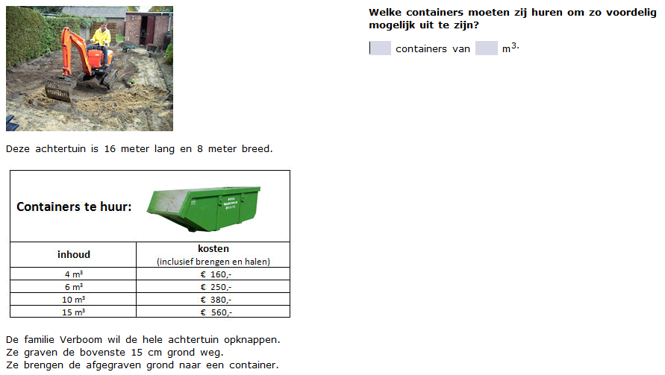

Slide 3
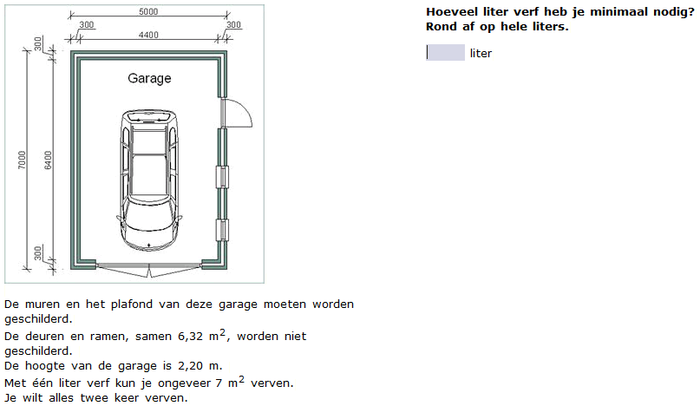

Slide 4


Slide 6


Slide 7


Slide 9
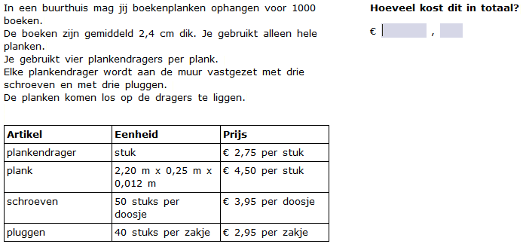

Slide 10


Slide 11
